Slide 1
SDFGSG
NEMOJTE PUŠITI
c NE UŽIVAJTE DUHANSKE PROIZVODE
Poruke za opću populaciju
#PrEvCan #CANCERCODE
PrEvCan kampanja inicirana je od strane EONS-a te djeluje u suradnji sa ključnim partnerom, ESMO-m.Više informacija možete pronaći na: www.cancernurse.eu/prevcan

Slide 2
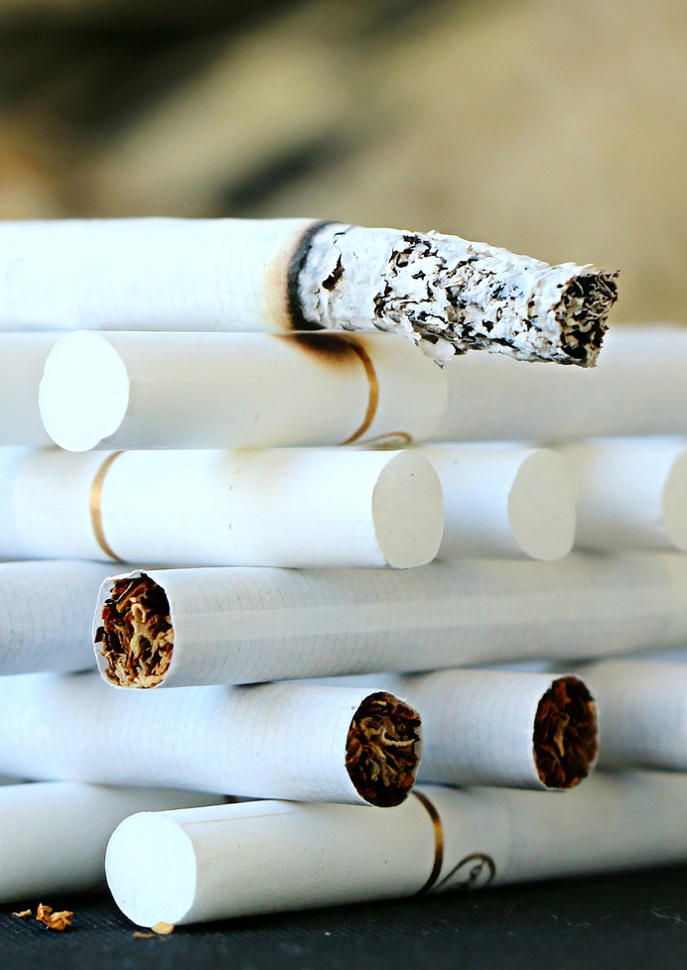
SDFGSG
Ovdje umetnite logo vaše organizacije
NEMOJTE PUŠITI
c NE UŽIVAJTE DUHANSKE PROIZVODE
Pušenje je još uvijek jedan od najvećih čimbenika rizika za nastanak karcinoma
#PrEvCan #CANCERCODE
PrEvCan kampanja inicirana je od strane EONS-a te djeluje u suradnji sa ključnim partnerom, ESMO-m.Više informacija možete pronaći na: www.cancernurse.eu/prevcan

Slide 3
SDFGSG
Ovdje umetnite logo vaše organizacije
NEMOJTE PUŠITI
c NE UŽIVAJTE DUHANSKE PROIZVODE
Većina elektronskih cigareta također sadrži nikotin i samim time uzrokuje ovisnost
#PrEvCan #CANCERCODE
PrEvCan kampanja inicirana je od strane EONS-a te djeluje u suradnji sa ključnim partnerom, ESMO-m.Više informacija možete pronaći na: www.cancernurse.eu/prevcan

Slide 4
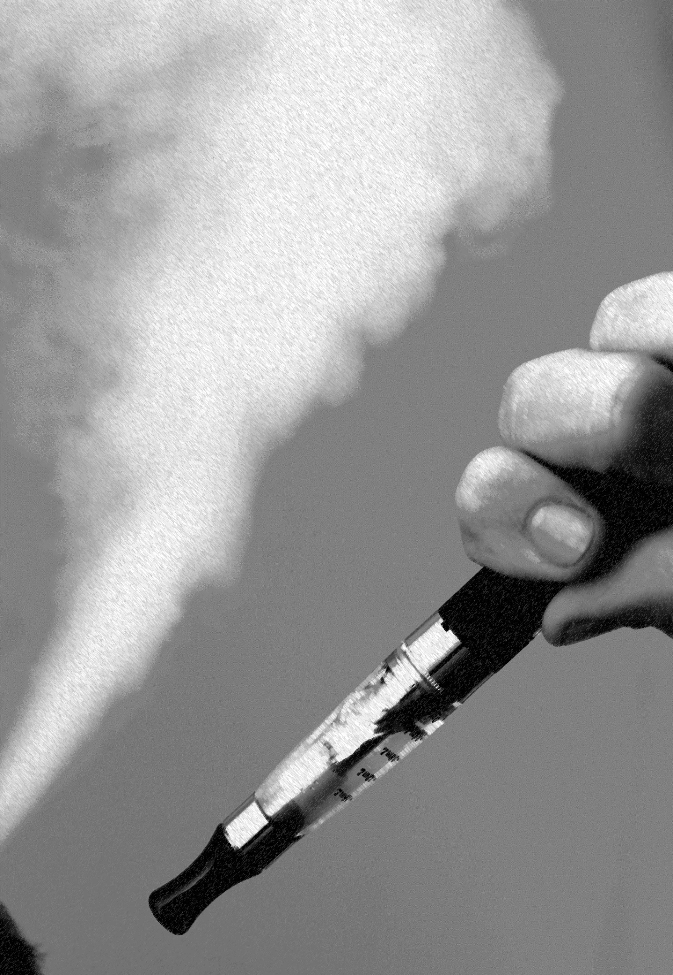
SDFGSG
Ovdje umetnite logo vaše organizacije
NEMOJTE PUŠITI
c NE UŽIVAJTE DUHANSKE PROIZVODE
Upotreba e-cigareta vrlo je štetna za djecu, tinejdžere i mlade
#PrEvCan #CANCERCODE
PrEvCan kampanja inicirana je od strane EONS-a te djeluje u suradnji sa ključnim partnerom, ESMO-m.Više informacija možete pronaći na: www.cancernurse.eu/prevcan

Slide 5
SDFGSG
Ovdje umetnite logo vaše organizacije
NEMOJTE PUŠITI
c NE UŽIVAJTE DUHANSKE PROIZVODE
Upotreba lule povezana je sa karcinomom pluća i bolestima respiratornog sustava
#PrEvCan #CANCERCODE
PrEvCan kampanja inicirana je od strane EONS-a te djeluje u suradnji sa ključnim partnerom, ESMO-m.Više informacija možete pronaći na: www.cancernurse.eu/prevcan

Slide 6
SDFGSG
Ovdje umetnite logo vaše organizacije
NEMOJTE PUŠITI
c NE UŽIVAJTE DUHANSKE PROIZVODE
Ne konzumiraj duhanske proizvode, učini uslugu sebi i ljudima oko sebe
#PrEvCan #CANCERCODE
PrEvCan kampanja inicirana je od strane EONS-a te djeluje u suradnji sa ključnim partnerom, ESMO-m.Više informacija možete pronaći na: www.cancernurse.eu/prevcan

Slide 7
SDFGSG
Ovdje umetnite logo vaše organizacije
NEMOJTE PUŠITI
c NE UŽIVAJTE DUHANSKE PROIZVODE
Nikada nije prekasno za prestanak pušenja
#PrEvCan #CANCERCODE
PrEvCan kampanja inicirana je od strane EONS-a te djeluje u suradnji sa ključnim partnerom, ESMO-m.Više informacija možete pronaći na: www.cancernurse.eu/prevcan

Slide 8
SDFGSG
Ovdje umetnite logo vaše organizacije
NEMOJTE PUŠITI
c NE UŽIVAJTE DUHANSKE PROIZVODE
Prestanak pušenja poboljšat će vaše zdravlje i zdravlje vaše obitelji
#PrEvCan #CANCERCODE
PrEvCan kampanja inicirana je od strane EONS-a te djeluje u suradnji sa ključnim partnerom, ESMO-m.Više informacija možete pronaći na: www.cancernurse.eu/prevcan

Slide 9
SDFGSG
Ovdje umetnite logo vaše organizacije
NEMOJTE PUŠITI
c NE UŽIVAJTE DUHANSKE PROIZVODE
Zatražite pomoć medicinskih sestara ili ostalih zdravstvenih djelatnika
#PrEvCan #CANCERCODE
PrEvCan kampanja inicirana je od strane EONS-a te djeluje u suradnji sa ključnim partnerom, ESMO-m.Više informacija možete pronaći na: www.cancernurse.eu/prevcan

Slide 10
SDFGSG
NEMOJTE PUŠITI
c NE UŽIVAJTE DUHANSKE PROIZVODE
Poruke za zdravstvene stručnjake
#PrEvCan #CANCERCODE
PrEvCan kampanja inicirana je od strane EONS-a te djeluje u suradnji sa ključnim partnerom, ESMO-m.Više informacija možete pronaći na: www.cancernurse.eu/prevcan

Slide 11
SDFGSG
Ovdje umetnite logo vaše organizacije
NEMOJTE PUŠITI
c NE UŽIVAJTE DUHANSKE PROIZVODE
Prestanak pušenja osnova je primarne, sekundarne i tercijarne prevencije karcinoma
#PrEvCan #CANCERCODE
PrEvCan kampanja inicirana je od strane EONS-a te djeluje u suradnji sa ključnim partnerom, ESMO-m.Više informacija možete pronaći na: www.cancernurse.eu/prevcan

Slide 12
SDFGSG
Ovdje umetnite logo vaše organizacije
NEMOJTE PUŠITI
c NE UŽIVAJTE DUHANSKE PROIZVODE
Uvijek budite informirani o tome koriste li vaši pacijenti duhanske proizvode. Pružite podršku, savjete te ih osnažite!
#PrEvCan #CANCERCODE
PrEvCan kampanja inicirana je od strane EONS-a te djeluje u suradnji sa ključnim partnerom, ESMO-m.Više informacija možete pronaći na: www.cancernurse.eu/prevcan

Slide 13
SDFGSG
Ovdje umetnite logo vaše organizacije
NEMOJTE PUŠITI
c NE UŽIVAJTE DUHANSKE PROIZVODE
Uputite na službe koje dokazano doprinose prestanku pušenja
#PrEvCan #CANCERCODE
PrEvCan kampanja inicirana je od strane EONS-a te djeluje u suradnji sa ključnim partnerom, ESMO-m.Više informacija možete pronaći na: www.cancernurse.eu/prevcan

Slide 14
SDFGSG
Ovdje umetnite logo vaše organizacije
NEMOJTE PUŠITI
c NE UŽIVAJTE DUHANSKE PROIZVODE
Obratite posebnu pozornost na pacijente koji istodobno zloupotrebljavaju i neke druge supstance
#PrEvCan #CANCERCODE
PrEvCan kampanja inicirana je od strane EONS-a te djeluje u suradnji sa ključnim partnerom, ESMO-m.Više informacija možete pronaći na: www.cancernurse.eu/prevcan

Slide 15
SDFGSG
Ovdje umetnite logo vaše organizacije
NEMOJTE PUŠITI
c NE UŽIVAJTE DUHANSKE PROIZVODE
Prilagođeni tekst
Umetnite vašu fotografiju
#PrEvCan #CANCERCODE
PrEvCan kampanja inicirana je od strane EONS-a te djeluje u suradnji sa ključnim partnerom, ESMO-m.Više informacija možete pronaći na: www.cancernurse.eu/prevcan

